Slide 1
Motorické a vegetativní reflexy

Slide 2
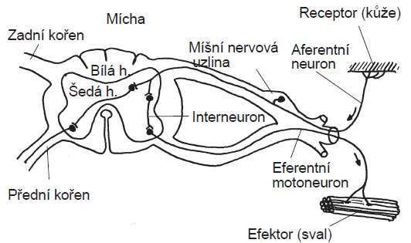
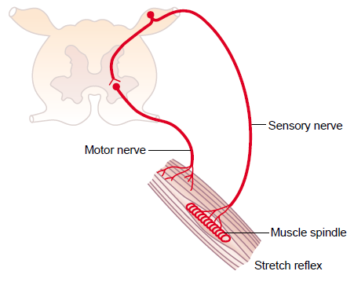
Reflexy
reflexní oblouk
základní funkční prvek nervové soustavy
receptor
sensorická, aferentní dráha
centrum
motorická, eferentní dráha
efektor
reflexní reakce: jednoduchá, rychlá, stereotypní
reakční doba: doba od stimulu k odpovědi organismu
monosynaptický reflex: – 2 neurony (1 synapse)
polysynaptický: – vmezeřené interneurony
Notes:
Rychlost šíření vzruchu u savců v:
motorických vláknech je 20-120m/s
proprioreceptivních nervech (nervech vysokého čití) 120m/s
ostatních senzitivních a autonomních vláknech 1-30m/s

Slide 3
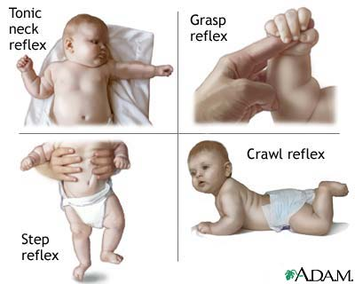
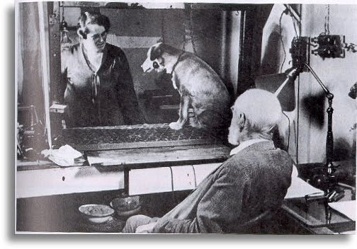
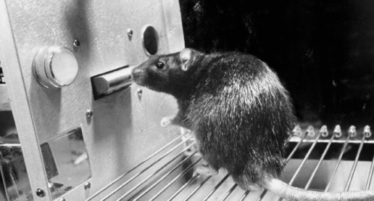
Reflexy II
Nepodmíněné reflexy
vrozené, geneticky kódované
centrum v míše
ochranné, novorozenecké, zornicový, patelární…
Podmíněné reflexy
nepodmíněný podnět (jídlo) nepodmíněná reakce (slinění)
spojení podmíněného podnětu (zvonek) s nepodmíněným (slinění v přítomnosti potravy)
zvonění slinění i bez přítomnosti jídla
centrum v kůře mozku
získané, forma učení, dráha není trvalá vyhasínání
Chuťová averze
Klasické vs. operantní podmiňování

Slide 4
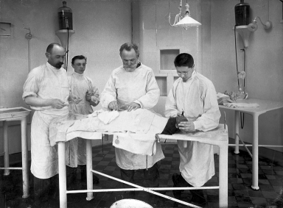
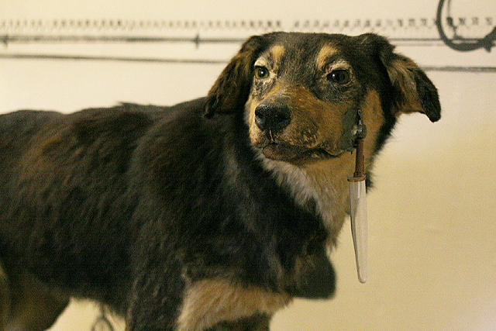
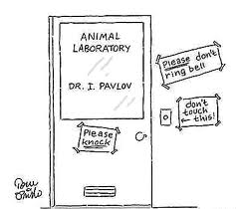
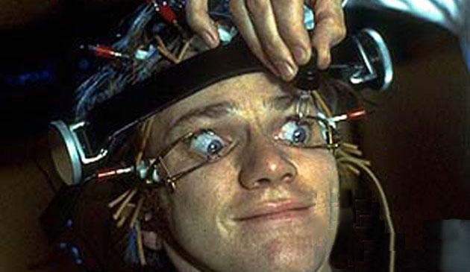

Slide 5
Somatický nervový systém – motorika
centrální nervová soustava (mozek, mícha) + periferní nervová soustava
řídí činnost kosterního svalstva
komplex dějů, udržování postoje, pohyb, návaznost na psychickou činnost (mimika, čtení, psaní)
reflexní charakter u jednoduchých pohybů
svalový tonus
trvalá lehká kontrakce kosterních svalů, činnost páteřní míchy
Opěrná motorika
systém postojových a vzpřimovacích reflexů, rovnováha, oči
Cílená motorika
složitá soustava úmyslných pohybů

Slide 6
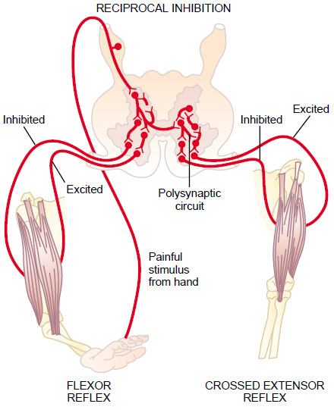
Opěrná motorika (motorický systém polohy)
reflexní charakter
míšní nervová soustava; reakční doba = 20 - 40 msec.
receptory – propriocepce, exterorecepce; svalová vřeténka, šlachová tělíska
monosynaptický napínací reflex
polysynaptický reflex
Notes:
labyrintový vzpřimovací reflex – projeví se ve chvíli, kdy se trup naklání ze strany na stranu a hlava se musí udržovat ve vzpřímené poloze
tělový vzpřimovací reflex působící na polohu hlavy – při pasivním položení na bok, kdy podrážděním taktilních receptorů dojde ke stočení hlavy do normální polohy
šíjový vzpřimovací reflex – jako pokračování předchozích reakcí vedoucích k napřímení trupu
tělový vzpřimovací reflex působící na polohu těla – nastává, pokud při pasivním umístění na boku zabráníme vztyčení hlavy, vzpřímí se trup bez vztyčení hlavy
zrakové vzpřimovací reflexy – reakce na zrakové podněty, po nichž dochází vztyčení hlavy
Umisťovací reakce:vestibulární – nejjednodušší forma této skupiny reflexů, kdy se při pádu (spouštění k zemi) natahují přední končetiny a abdukují prsty
zraková – při spouštění na podložku, kdy dochází k natažení končetin

Slide 7
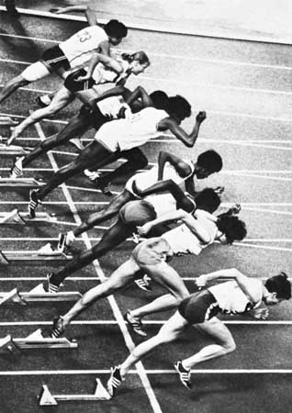
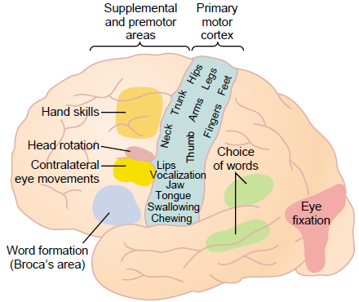
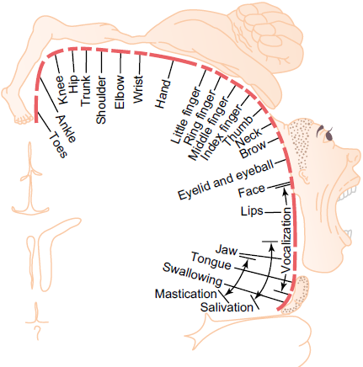
Cílená motorika (motorický systém pohybu)
volně řízená činnost, vycházející z mozkové kůry
kooperace, koordinace s podkorovými strukturami, + mechanoreceptory, zrak
reakční doba = 100 msec.
190 ms pro světlo, 150 ms pro zvuk, 155 ms pro dotek. Reakční doba ovlivněna např. věkem, pohlavím, tréninkem, chybami, únavou, tresty, léky atd.
korové motorické centrum
somatotopická reprezentace
kosterního svalstva
Notes:
Brocova afázie – porozumění je v pořádku, ale řeč je postižena. Pokud postižení mozku následkem CMP zahrnuje Brocovu oblast, je obvykle postižena také okolní motorická kůra a pacient má zároveň hemiplegii. Protože většina populace má jako řečovou levou hemisféru, je její postižení sdruženo s pravostrannou hemiplégií (křížení tr. corticospinalis).
Wernickeova afázie – pacient nerozumí, mluví, ale řeč je beze smyslu. Centrum je vzdálenější od motorické kůry, pacient častěji bývá bez hemiplégie.

Slide 8
Vegetativní – autonomní nervový systém
řízení funkcí vnitřních orgánů (hladká svalovina, srdce, plíce, trávicí ústrojí, žlázy…)
funkčně i stavebně odlišný od somatického (tenčí vlákna, pomalejší vedení)
nezávislý na vůli
reflexní oblouk
CNS
periferní nervová soustava
aferentní senzorická – hlásí bolestivé podněty, dráždění vnitřních receptorů
eferentní motorická vlákna – vstupují do tzv. předřazovacích ganglií
Sympatikus
neurony z hrudní a bederní míchy
průchod paravertebrálními ganglii
sympatický kmen
mediátor: acetylcholin a noradrenalin
stres (příprava na boj, útěk), svalová práce
mobilizace
Parasympatikus
neurony z mozkového kmene a křížové míchy
přepojovací ganglia u/v cílových orgánech
mediátor: acetylcholin
spánek, trávení, zotavování
klidový stav
dvojí inervace orgánů antagonistická funkce

Slide 9
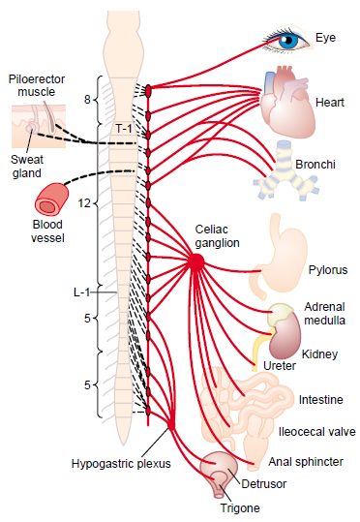
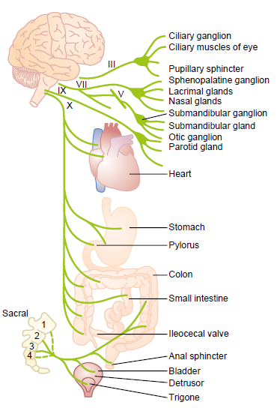
Sympatikus
Parasympatikus

Slide 10
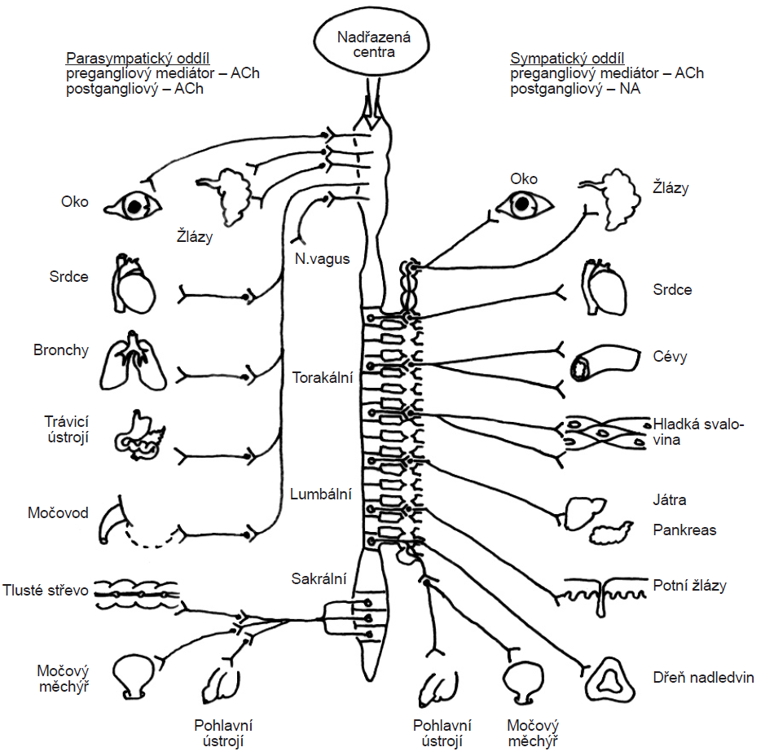

Slide 11
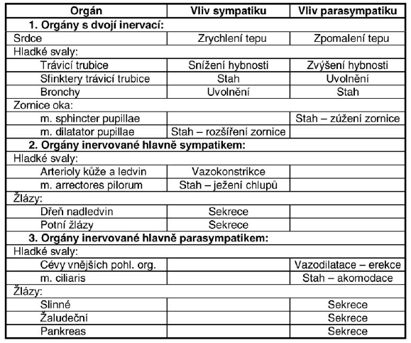

Slide 12
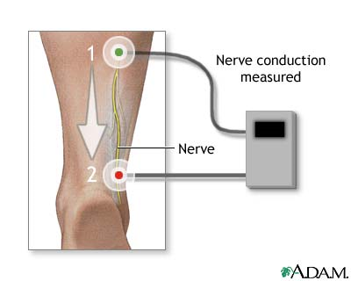
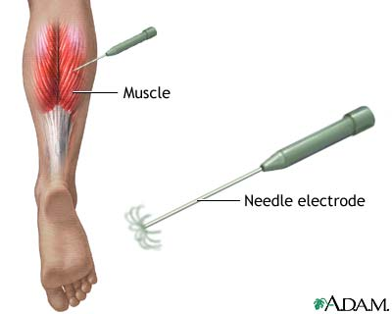
Elektromyografie - EMG
metoda vyšetření pohybového systému a jeho inervace
měření rychlosti vedení vzruchu ve stimulovaném nervu a velikosti elektrické odpovědi na stimulaci ve svalu
záznam - EMG = elektromyogram
aktivací motorické jednotky kosterního svalu jsou vyvolány akční potenciály
elektrické pole zaznamenáváno z povrchu těla z pokožky v blízkosti svalu

Slide 13
1) Vegetativní reflex (detektor lži)
Pomůcky: PC, dvě elektrody umístěné v dlaních dobrovolníka
Postup:
Vezmeme čísla od 1-5, vyšetřované osobě řekneme, aby na papír napsala číslo, na které bude myslet, my ho nesmíme vidět. Budeme měřit, zda vyšetřovaná osoba lže či nelže
Na dlaněvyšetřovaného umístíme elektrody, červenou do pravé dlaně PR, černou do levé dlaně LR. Vyšetřovaný si sedne zády k nám a zavře oči, na všechna čísla bude odpovídat NE i kdyby to byla pravda (chvíli počkat s odpovědí).
Vyšetřující bude říkat soubor prvků (např. čísla 1-5) a sledovat, jak se bude měnit křivka
Zvýší-li se amplituda křivky, vyšetřovaný lže
→ Stres vyvolaný lživou odpovědí → mozková kůra + hypothalamus + limbický systém → sympatikus → zvýšené pocení dlaní → zvýšená vodivost → zvýšení amplitudy záznamu
Disc – Cti ulohu – lhani – enter (jen jedna čára žlutá), rychlost záznamu 32 sec.

Slide 14
2) Měření reakční doby
Pomůcky: 3 elektrody, detektor, kladívko
Monosynaptický motorický reflex
prostřednictvím Achillovy šlachy budeme dráždit lýtkový sval mechanickým úderem.
Vyšetřovaný ve stoji klečí jednou nohou na židli (rukama se opírá o opěradlo),
kolem lýtka obtočíme a upevníme gumové pásy pod ně zasuneme elektrody nevlhčené vodivým gelem
prostřednictvím Achillovy šlachy dráždíme lýtkový sval (mechanickým úderem kladívka).
Úder do Achilovky → zaznamená čidlo, informace jde do míchy → výsledek trhnutí svalu. Mezi podrážděním (úderem) a trhnutím (odpovědí) uplyne určitá doba, kterou zaznamenáme.
Úder kladívka (1. amplituda), trhnutí lýtkového svalu (2. amplituda).
b) Cílená motorická odpověď
úderem do ramene bude vyšetřovaný odpovídat ohybem špičky = cílená odpověď

Slide 15
Test
Vyjmenuj 3 nepodmíněné reflexy
Vysvětli princip vzniku podmíněného reflexu
Somatická nervová soustava inervuje ________ svalstvo
Funkce sympatiku
Princip našeho „detektoru lži“

Slide 16
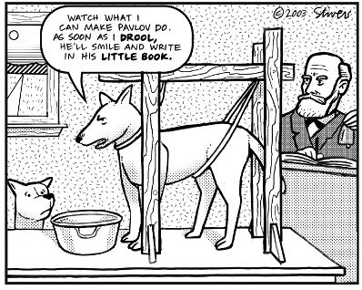
Děkuji vám za pozornost

